Slide 1

Mục tiêu
Củng cố về quan hệ giữa một số đơn vị đo thời gian, cách viết số đo thời gian dưới dạng thập phân, chuyển đổi số đo thời gian, xem đồng hồ.

Slide 2

Bài 1 : Viết số thích hợp vào chỗ chấm :
100
a) 1 thế kỷ = … năm
12
1 năm = … tháng
1 năm không nhuận có … ngày
365
1 năm nhuận có … ngày
366
30
31
1 tháng có … (hoặc … ) ngày
28
29
Tháng hai có … (hoặc … ) ngày
7
b) 1 tuần lễ có … ngày
24
1 ngày = …. giờ
60
1 giờ = …. phút
60
1 phút = … giây

Slide 3
Bài 2 : Viết số thích hợp vào chỗ chấm :
a) 2 năm 6 tháng = …… tháng
3 phút 40 giây = …… giây
2 năm 6 tháng = 2 x 12 + 6 = 30 tháng
b) 28 tháng = …… năm …… tháng
150 giây = …… phút …… giây
28 : 12 = 2 dư 4.
28 tháng = 2 năm 4 tháng

Slide 4
Bài 2 : Viết số thích hợp vào chỗ chấm :
c) 60 phút = …… giờ
45 phút = …… giờ = 0,…… giờ
15 phút = …… giờ = 0,…… giờ
1 giờ 30 phút = …… giờ
90 phút = …… giờ
45 phút = giờ
d) 60 giây = …… phút
90 giây = …… phút
1 phút 30 giây = …… phút

Slide 5

Bài 2 : Viết số thích hợp vào chỗ chấm :
30
65
2 năm 6 tháng = …. tháng 1 giờ 5 phút = … phút
3 phút 40 giây = …. giây 2 ngày 2 giờ = … giờ
220
50
2
4
2
24
b) 28 tháng = …. năm …. tháng 144 phút = … giờ … phút
150 giây = …. phút …. giây 54 giờ = … ngày … giờ
2
30
2
6

Slide 6

Bài 2 : Viết số thích hợp vào chỗ chấm :
1
1
0,5
c) 60 phút = …. giờ 30 phút = … giờ = ..,… giờ
45phút = ….. giờ = ,….. giờ 6 phút = … giờ = ..,… giờ
15 phút =… giờ = ,… ..giờ 12 phút = … giờ = ..… giờ
1 giờ 30 phút =… …giờ 3 giờ 15 phút = … … giờ
90 phút =… , … giờ 2 giờ 12 phút = … … giờ
2
3
0,75
1
0,1
4
10
1
0,25
1
0,2
4
5
1,5
3,25
1,5
2,2
1
1
0,5
d)60 giây = …… phút 30 giây = … phút = … phút
90 giây = … , … phút 2 phút 45 giây = … … phút
1 phút 30 giây = … , …phút 1 phút 6 giây = …… phút
2
1,5
2,75
1,5
1,1

Slide 7
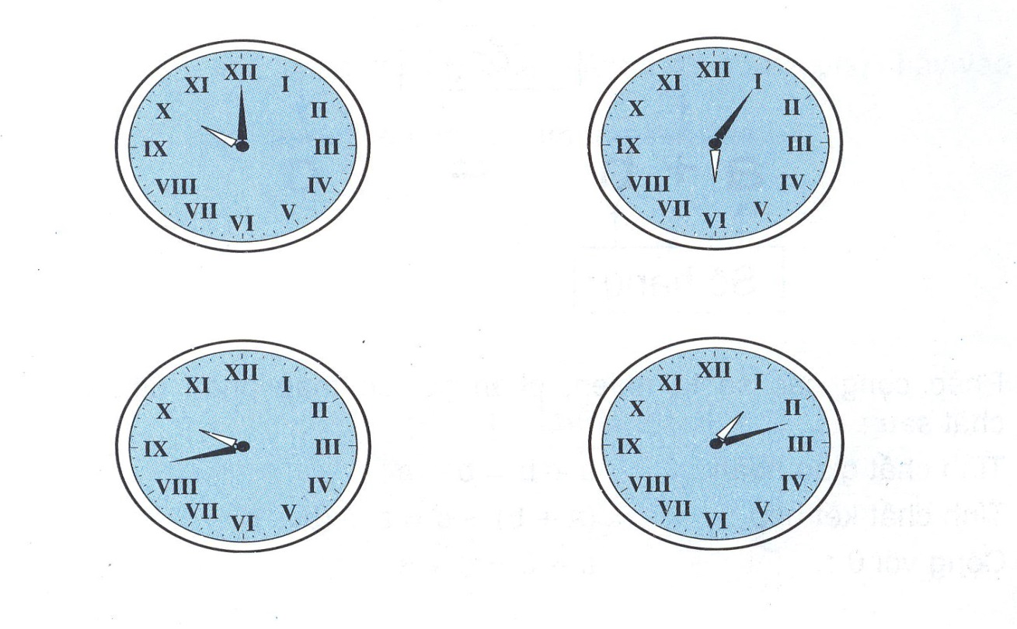

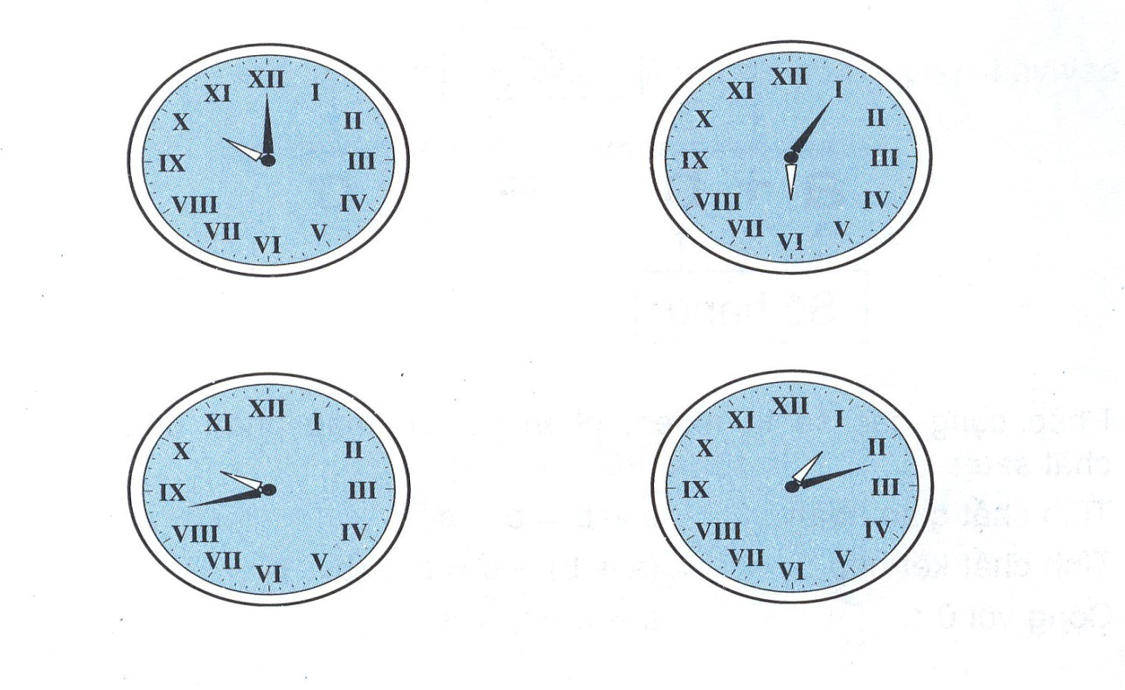

Bài 3. Đồng hồ chỉ bao nhiêu giờ và bao nhiêu phút ?
1
2
3
4

